Slide 1
Муниципальное автономное общеобразовательное учреждение «Общеобразовательная школа-интернат №9 среднего общего образования»
Проект
«Математика в календаре»
Руководитель:
учитель математики
МАОУ школы-интерната №9
Дылдина Татьяна Александровна.
Выполнила:
Ученица 11 класса
МАОУ школы-интернат №9
Алехина Ольга Владимировна
ГО БОГДАНОВИЧ 2022 г.

Slide 2
Цель работы: изучить и систематизировать математические закономерности в календаре.
Задачи:
1. Прочитать и проанализировать естественнонаучную и художественную литературу, информацию в Интернете, которая описывает понятие «календарь».
2. Обобщить и систематизировать информацию о понятии «календарь».
3. Познакомиться с историей появления календарей.
4. Исследовать задачу про календарь и четырехугольники.
5. Расширить свой кругозор, получить новые знания и умения.
6. Изготовить авторский календарь

Slide 3
Гипотеза исследования связана с предположением, что, изучив особенности табель–календарей, можно исследовать немало задач по теме «Календари», которые украсят уроки математики, и их можно применять и во внеклассной работе: олимпиадах, турнирах, конкурсах, марафонах.
Объект исследования – математика.
Предмет исследования — календарь.
Методы исследования: анализ литературы, сравнение, анализ и обобщение полученных в ходе исследования данных.

Slide 4
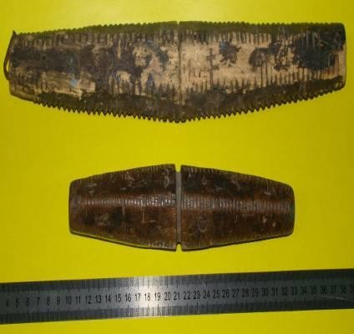
История появления календаря.
Когда точно появился на свет первый календарь, не знает никто, настолько это давнее занятие в истории человечества. Первобытные люди вели счет дням на пластине из кости. Отметки на этой кости регистрируют перемещение Луны по небу.
Народы, жившие на территории Западной Европы, оставили после себя гигантские сооружения из стоящих по кругу каменных глыб - кромлехи
Много тысячелетий назад зародились первые, весьма примитивные календари. При этом первой естественной единицей измерения времени, тесно связанной с чередованием труда и отдыха человека, были сутки. В доисторические времена люди еще не умели писать, и поэтому счет дней им приходилось отмечать при помощи зарубок на палке или узелков, завязываемых на шнурах.

Slide 5
Виды календарей
Настольный календарь - представляет собой пирамидку, состоящую из календарных листов, скрепленных спиральной скрепкой.
Настенный календарь - Настенный календарь может быть любого размера и содержать различные декоративные элементы.
Листовой настенный календарь - это наиболее распространенный вид календарей, который очень популярен среди населения. Это календари-плакаты.
Отрывно́й календарь — настенный календарь-книжка с отрывными листами, где на одной странице располагается информация по данному дню (реже — неделя или месяц), а на другой размещена интересная информация на различные темы.
Карманный календарь - это компактный календарь небольшого размера, который удобно носить в кармане или сумке.
Календарь знаменательных и памятных дат содержит юбилейные даты из жизни отечественных и зарубежных писателей, поэтов, деятелей культуры и искусства, ученых.

Slide 6
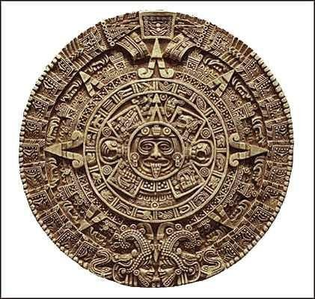
Календарь племени Майя
Календарь создан около четырех тысяч лет назад.
В календаре майя в году 13 Лун (Луна соответствует нашему месяцу). Каждая Луна состоит из 28 дней и делится еще на 4 недели по семь дней. Всего 13 Лун содержит 364 дня. Год у майя начинался с 23 декабря и делился на 18 месяцев (по 20 дней).
Юлий Цезарь и его календарь
В 46 г. до н. э. Юлий Цезарь ввел календарь, получивший название юлианского. В основу календаря было положено годовое перемещение Солнца между звездами. Средняя продолжительность года устанавливалась в 365 дней.

Slide 7
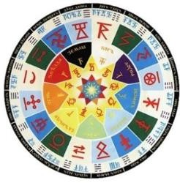
Календарь древней Руси - Древне Славянский Коляды Даръ.
Календарь древних славян уходит корнями в глубину веков. Древнеславянским календарем принято считать древнерусский календарь, существовавший у восточных славян еще во время царствования языческой культуры. Назывался он Коляды даръ.
Григорианский календарь
в 1582 г. провел Папа Римский (Григорий XIII) на основе проекта итальянского врача и математика Луиджи Лилио. В честь Григория XIII календарь был назван Григорианским (“новый стиль”).
День после 4 октября 1582 года был объявлен 15 октября, чтобы поправить ошибку в 10 дней. “Новый стиль” отличается от “старого” тем, что каждые 400 лет имеется на 3 високосных года меньше. Из-за этого разница в 1 сутки накапливается не за 128, а за 3300 лет.

Slide 8
В названиях месяцев отражались или природные явления, или признаки сельскохозяйственных работ:
Январь – сечень, потому что можно начинать рубку леса.
Февраль – снежень или лютый из-за сильных холодов и морозов.
Март – березозол. Начинается пробуждение берез, время собирать березовый сок.
Апрель – цветень, это время цветения деревьев.
Май – травень, потому что земля зеленеет от молодой травы.
Июнь – червень из-за начинающей спеть вишни.
Июль – липец, начинала цвести липа, а это и мед, и лекарство.
Август – серпень, время начинать убирать урожай.
Сентябрь – вересень, начало цветения вереска
Октябрь – листопад.
Ноябрь – грудень, колея дорог замерзала и превращалась в груду мерзлых камней.
Декабрь – студень, ведь уже наступили морозы.

Slide 9
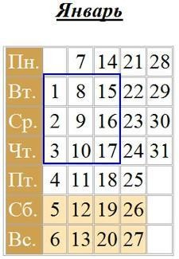
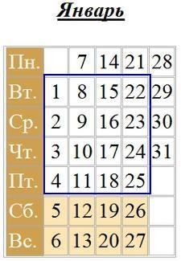
ИССЛЕДОВАНИЕ «ЧЕТЫРЕХУГОЛЬНИКИ В КАЛЕНДАРЕ»

Slide 10
Квадрат 2х2 Сумма чисел на одной диагонали выделенного квадрата, равна сумме чисел на другой диагонали. Квадрат 3х3 Чтобы найти сумму девяти чисел, в выделенном квадрате календаря, необходимо к меньшему числу прибавить 8 и сумму умножить на 9. Квадрат 4х4 Чтобы найти сумму шестнадцати чисел, в выделенном квадрате календаря, необходимо из большего числа вычесть 12 и полученную разность умножить на 16. На рассмотренных принципах в цирке проводят шоу на быстрое вычисление сумм.

Slide 11
Интересные факты о календаре
На сегодняшний день невозможно точно сказать, сколько всего существовало календарей. Вот максимально полный их список: Армелина, Армянский, Ассирийский, Ацтекский, Бахаи, Бенгальский, Буддийский, Вавилонский, Византийский, Вьетнамский, Гильбурда, и т.д.
Коллекционирование карманных календарей называется филотаймией или календаристикой.
Самый первый календарь в виде миниатюрной книги вышел из печати в канун 1761 года. Это «Придворный календарь», который до сих пор можно увидеть в Государственной публичной библиотеке имени М. Е. Салтыкова-Щедрина в Санкт-Петербурге.
Самый маленький календарь в истории весит всего 19 грамм вместе с переплётом. Он представляет собой рукопись размером менее спичечного коробка.
Самый большой карманный календарь (1400 квадратных сантиметров) был изготовлен в 1976 году Внешторгиздатом для объединения «Совэкспортфильм». Календарь представлял собой блок-сцепку на цельном листе бумаги. Лист имел перфорацию и разрывался на 24 маленьких календаря с портретами советских кинозвезд.

Slide 12
Заключение
В ходе работы над проектом были выделены интересные особенности и закономерности календаря. Наиболее значимые и интересные из них были выделены в отдельные главы проекта. В ходе проектной работы было проведено несколько занимательных исследований, которые позволили разгадать некоторые математические фокусы, в которых можно использовать календарь.
Поэтому на основании проделанной работы и полученных результатов проекта, можно утверждать, что календарь можно использовать не только по прямому назначению, но и на уроках математики и во внеклассной работе.
Так, материалы исследований и закономерностей в календаре можно применять как нестандартные задачи на уроках геометрии при изучении темы «Прямоугольные треугольники», на уроках математики в теме «Сложение натуральных чисел», на уроках алгебры при изучении темы «Арифметическая прогрессия». Многие сведения можно использовать во внеклассной работе, например, проведя «Вечер математических фокусов, связанных с календарем». Знания, приобретенные в ходе работы над проектом, пригодятся для успешного решения олимпиадных задач по математике.

Slide 13
Спасибо за внимание!

